Slide 1

CSS – Bootstrap – Materialize
Treinamento: Angular, Node e Java – Capgemini
Instrutor: Ivan J. Borchardt
©2021

Slide 2
CSS Cascading Style Sheets
Documentos CSS são empregados para estilizar o conteúdo de um documento HTML, ou seja, controlar a apresentação de documentos de marcação.
O HTML controla a estrutura de uma página, ao passo que o CSS determina sua aparência.
Uma folha de estilos é uma coleção de regras de formatação aplicadas a um documento HTML.

Slide 3
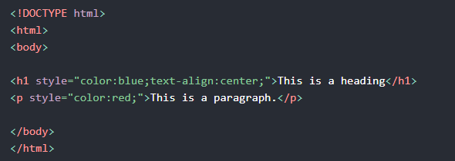
CSS – Como e onde adicionar
CSS Inline – estilos aplicados diretamente em um elemento HTML, dentro do documento.

Slide 4
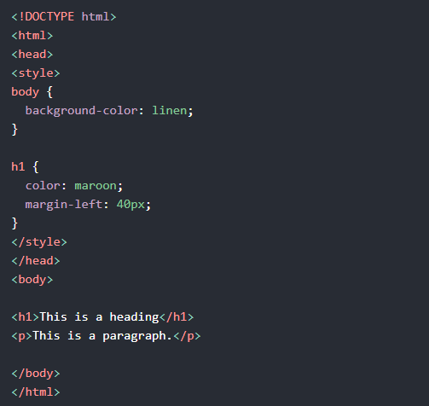
CSS – Como e onde adicionar
CSS Interno/Incorporado – O elemento style permite aplicar várias regras de uma vez no próprio documento HTML

Slide 5
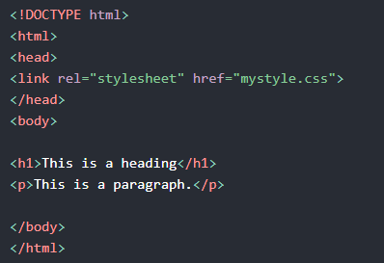
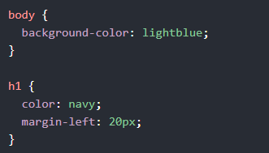
CSS – Como e onde adicionar
CSS Externo: um documento com extensão .css permite aplicar regras a um website inteiro de uma vez.
mystyle.css

Slide 6
CSS – Ordem em Cascata
Qual estilo será usado quando houver mais de um estilo especificado para um elemento HTML?
Todos os estilos em uma página serão "cascateados" em uma nova folha de estilo "virtual" pelas seguintes regras, onde o número um tem a prioridade mais alta:
Estilo embutido (dentro de um elemento HTML)
Folhas de estilo externas e internas (na seção principal)
Padrão do navegador
Portanto, um estilo embutido tem a prioridade mais alta e substituirá os estilos externos e internos e os padrões do navegador.

Slide 7
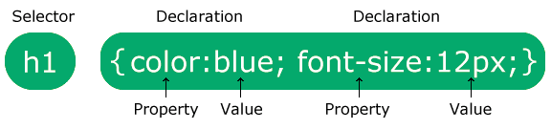
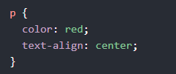
CSS – Sintaxe
Exemplo:

Slide 8
CSS – Seletores
Os seletores CSS são usados ​​para "encontrar" (ou selecionar) os elementos HTML que você deseja estilizar.
Podemos dividir os seletores CSS em cinco categorias:
Seletores simples (selecione os elementos com base no nome, id, classe)
Seletores combinadores (selecione os elementos com base em uma relação específica entre eles)
Seletores de pseudoclasse (selecione os elementos com base em um determinado estado)
Seletores de pseudoelementos (selecione e estilize uma parte de um elemento)
Seletores de atributos (selecione os elementos com base em um atributo ou valor de atributo)
***Sempre declare seus seletores do mais abrangente ao mais especifico de cima para baixo!!!.

Slide 9
CSS – Seletores Simples
/*----Seletor universal */
*{
margin: 0;
padding: 0;
border: 0;
}
/*----Seletor de elementos CSS*/
p{
text-align: center;
color: blue;
}
/*----Seletor de Classe */
.titulos {
text-align: center;
}
h1.destaque{
background-color: aquamarine;
}
/*----Seletor de ID */
#cabecalho {
text-align: center;
}

Slide 10
CSS – Seletores combinadores
/*
Elementos de combinação de seletores são usados para separar
dois ou mais seletores simples que compõem um seletor combinado.
Os elementos de combinação disponíveis são: espaço em branco
(qualquer quantidade de espaço, tabulação ou caracteres de
espaçamento), o sinal de maior “>” e o sinal de adição “+” .
A função de cada um destes elementos de combinação dos seletores
será descrita adiante.
*/

Slide 11
CSS – Seletores combinadores
/* Seletores descendentes
Um seletor descendente é uma combinação de dois ou mais seletores
simples separados por um espaço em branco. Casa com elementos que
sejam descendentes do primeiro elemento simples declarado no
seletor. Por exemplo, na regra a seguir o seletor casa com todos
os elementos p que sejam descendentes do elemento div.
*/
div p {
color:#f00;
}

Slide 12
CSS – Seletores combinadores
/*
Cada um dos seletores que compõem um seletor descendente pode ser
um seletor simples de qualquer natureza. Na regra a seguir o seletor
casa com todo o elemento p da classe info contido em um elemento li
que esteja contido em um elemento div cuja id seja myid.
*/
div#myid li p.info {
color:#f00;
}

Slide 13
CSS – Seletores combinadores
/* Seletores filho
Um seletor filho tem como alvo um filho imediato de um elemento.
O seletor filho consiste de um ou mais seletores simples separados por
um sinal de maior “>”. O elemento pai fica à esquerda do sinal “>”, e
é permitido deixar espaço em branco entre o elemento de combinação e
os seletores. A regra a seguir aplica-se a todos os elementos strong
que sejam filhos de um elemento div.
*/
div > strong {
color:#f00;
}

Slide 14
CSS – Seletores combinadores
/*Seletores irmãos adjacentes (sibling selectors)
Um seletor irmão adjacente consiste de um ou mais seletores simples
separados por um sinal de adição, “+”. é permitido deixar espaço em
branco entre o elemento de combinação e os seletores. O seletor tem
como alvo um elemento que seja irmão e adjacente ao primeiro elemento.
Os elementos devem ter o mesmo pai e o primeiro elemento deve ser
imediatamente anterior ao segundo.
*/
p + p {
color:#f00;
}
p ~ p {
color:#f00;
}

Slide 15
CSS – Seletores combinadores
/*Grupando
Para aplicar uma mesma regra a diferentes elementos alvo casados por
diferentes seletores você pode agrupar os seletores em uma lista e
separando-os por uma vírgula no lugar de escrever repetidamente a mesma
regra para cada um dos seletores.
*/
div#news h3,div#news ul {
margin:0 2em;
}

Slide 16
CSS – Seletores de pseudo-classe
/*
Pseudo-classes casam elementos baseadas em características outras que não;
seu nome, seus atributos ou seu conteúdo.
*/
/*:first-child
Esta pseudo-classe casa com o elemento que é o primeiro filho de um outro
elemento. Suponha que você quer estilizar diferenciadamente o primeiro
parágrafo de um artigo. Se tal artigo estiver contido dentro de um elemento
div ao qual foi atribuido a classe “article”, a regra a seguir casa com o
primeiro elemento parágrafo p no artigo
*/
div.article p:first-child {
font-style:italic;
}

Slide 17
CSS – Seletores de pseudo-classe
/*
Para casar com todos os elementos p que sejam filhos de qualquer elemento
você poderia usar o seletor da regra a seguir
*/
p:first-child {
font-style:italic;
}

Slide 18
CSS – Seletores de pseudo-classe
/*:link e :visited
As pseudo-classes link afetam o estado dos links visitados e não visitados.
Estes dois estados são mutuamente exclusivos – um link não pode ser visitado
e não visitado ao mesmo tempo.
Estas pseudo-classes aplicam-se somente a hyperlinks e âncoras definidas na
linguagem de marcação do documento. Em HTML, isto é válido para elementos
com o atributo href
*/

Slide 19
CSS – Seletores de pseudo-classe
/*:hover, :active, e :focus
As pseudo-classes dinâmicas podem ser usadas para controlar a apresentação
de determinados elementos na dependência de ações do usuário.
:hover aplica-se para quando o usuário coloca um dispositivo apontador em um
elemento mas não o ativa. O uso mais comum é quando da ação de usuário de
apontar o cursor do mouse sobre o elemento.
:active aplica-se para quando o usuário ativa um elemento. Para ação de mouse,
equivale a pressionar o botão e mantê-lo pressionado até soltar.
:focus aplica-se para quando um elemento recebe foco, ou seja, enquanto aceita
eventos de teclado.
Um elemento pode ser casado a várias pseudo-classes ao mesmo tempo. Um elemento
pode receber foco e ter o cursor do mouse sobre ele ao mesmo tempo.
*/

Slide 20
CSS – Seletores de pseudo-classe
input[type=text]:focus {
color:#000;
background:#ffe;
}
input[type=text]:focus:hover {
background:#fff;
}

Slide 21
CSS – Seletores de pseudo-classe
input[type=text]:focus {
color:#000;
background:#ffe;
}
input[type=text]:focus:hover {
background:#fff;
}
/*
A primeira regra casa com o elemento input e tem o foco, a segunda regra casa com
o mesmo elemento quando tem o ponteiro do mouse sobre ele.
*/

Slide 22
CSS – Seletores de pseudo-classe
/*:lang
A pseudo-class para linguagem (idioma) pode ser usada para estilizar elementos
cujo conteúdo está escrito em uma determinada linguagem (idioma - uma língua para
humanos e não uma linguagem de marcação). A regra a seguir define que tipo de aspas
usar para textos inline que estão escritos no idioma da Suécia.
*/
q:lang(sv) {
quotes: "\201D" "\201D" "\2019" "\2019";
}
/*
A linguagem para humanos (idioma) de um documento, normalmente é especificada pelo
atributo lang em HTML e pelo atributo xml:lang em XHTML.
*/

Slide 23
CSS – Seletores de pseudo-elementos
/*
Os pseudo-elementos permitem acessar e formatar partes do documento que não estão
disponíveis como nós da árvore do documento.
*/
/*:first-line
O pseudo-elemento :first-line afeta a primeira linha de texto de um parágrafo.
Aplica-se somente a elementos nível de bloco, blocos inline, table-caption ou table-cell. O comprimento da primeira linha depende obviamente de uma série de fatores, ai incluido
o tamanho da fonte e a largura do elemento container do texto.
A regra a seguir aplica-se à primeira linha do texto de um parágrafo
*/
p:first-line {
font-weight:bold;
color: #600;
}

Slide 24
CSS – Seletores de pseudo-elementos
/*:first-letter
Este pseudo-elemento permite casar a primeira letra ou primeiro caractere de um
elemento e aplica-se a elementos nível de bloco, list-item, table-cell,
table-caption e bloco inline.
A regra a seguir aplica-se ao primeiro caractere de um elemento cuja classe
denomina-se “preamble”.
*/
.preamble:first-letter {
font-size:1.5em;
font-weight:bold;
}

Slide 25
CSS – Seletores de pseudo-elementos
/*:before e :after
Entre uma das mais discutidas funcionalidades das CSS os pseudo-elementos
:before e :after podem ser usados para gerar conteúdos antes e depois do conteúdo
de um elemento
*/
.cbb:before {
content:"";
display:block;
height:17px;
width:18px;
background:url(top.png) no-repeat 0 0;
margin:0 0 0 -18px;
}

Slide 26
CSS – Seletores de pseudo-elementos
/*
Um exemplo do uso de :after para inserir a URL logo após o texto de um link.
*/
a:link:after {
content: " (" attr(href) ") ";
}

Slide 27
CSS – Seletores de atributos
/* [att]
O seletor na regra a seguir casa com todos os elementos p que
tenham o atributo title, independentemente do valor do atributo.
*/
p[title] {
color: blueviolet;
}
/* [att=val]
No próximo exemplo o seletor casa com todos os elementos div
que tem um valor para o atributo class igual a error
*/
div[class=error] {
color:#f00;
}

Slide 28
CSS – Seletores de atributos
/* [att~=val]
Para atingir todos os elementos td cujo atributo headers
contenha o valor “col1”, podemos usar o seguinte seletor.
*/
td[headers~=col1] {
color:#f00;
}
/* [att|=val]
O seletor seguinte atinge todo elemento p cujo atributo
lang comece com en.
*/
p[lang|=en] {
color:#f00;
}

Slide 29
CSS – Seletores de atributos
/*
Múltiplos seletores de atributos podem ser usados em um
mesmo seletor. Isto possibilita atingir vários diferentes
atributos para o mesmo elemento. a regra a seguir aplica-se
a todos os elementos blockquote que tenham o atributo class
de valor igual a “quote”, e mais o atributo cite
(independentemente do seu valor)
*/
blockquote[class=quote][cite] {
color:#f00;
}

Slide 30
CSS – Reset
/*============= CSS Reset ===============*/
*,
*:after,
*:before {
margin: 0;
padding: 0;
box-sizing: border-box;
text-decoration: none;
}
body{
font-size: 100%;
list-style-type: none;
}
Outros modelos de CSS Reset:
http://meyerweb.com/eric/tools/css/reset/

Slide 31

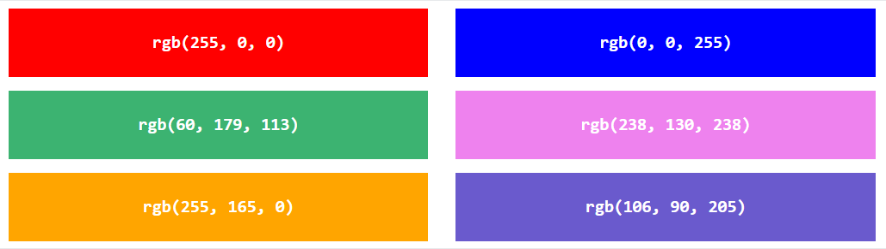
CSS – Cores
RGB – Red; Green; Blue
Cada canal é representado por um valor numérico que pode variar de 0 à 255.
É possivel formar 16.777.216 cores.

Slide 32


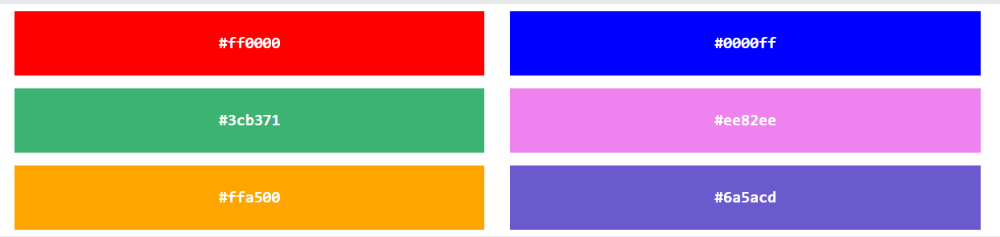
CSS – Cores
HEX – Hexadecimal
É idêntico ao sistema RGB, porém em hexadecimal.

Slide 33
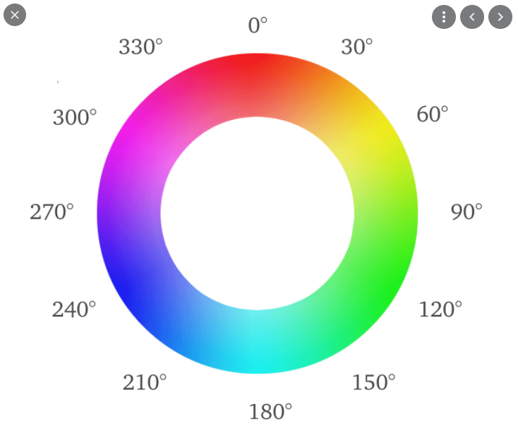
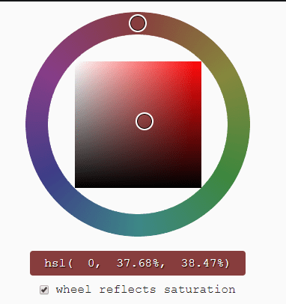
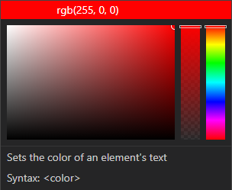
CSS – Cores
HSL – Hue; Saturation; Lightness
Matiz é um grau na roda de cores de 0 a 360. 0 é vermelho, 120 é verde e 240 é azul.
A saturação é um valor percentual, 0% significa um tom de cinza e 100% é a cor total.
A luminosidade também é uma porcentagem, 0% é preto, 50% não é nem claro nem escuro, 100% é branco.

Slide 34
CSS – Cores
RGBA - Red; Green; Blue; Alpha
HSLA - Hue; Saturation; Lightness; Alpha
HWB – Hue; Whiteness Blackness
CMYK – Cyan; Magenta; Yellow; blacK
Ncol – Natural Colors
CSS Color Names:
https://www.w3.org/wiki/CSS/Properties/color/keywords
https://www.w3schools.com/colors/colors_names.asp

Slide 35
CSS – Backgrounds
background-color
background-image
background-repeat
background-attachment
background-position
background (shorthand property)
div {
background-color: green;
opacity: 0.3;
}
div {
background: rgba(0, 255, 0, 0.3) /* Green background with 30% opacity */
}

